Slide 1
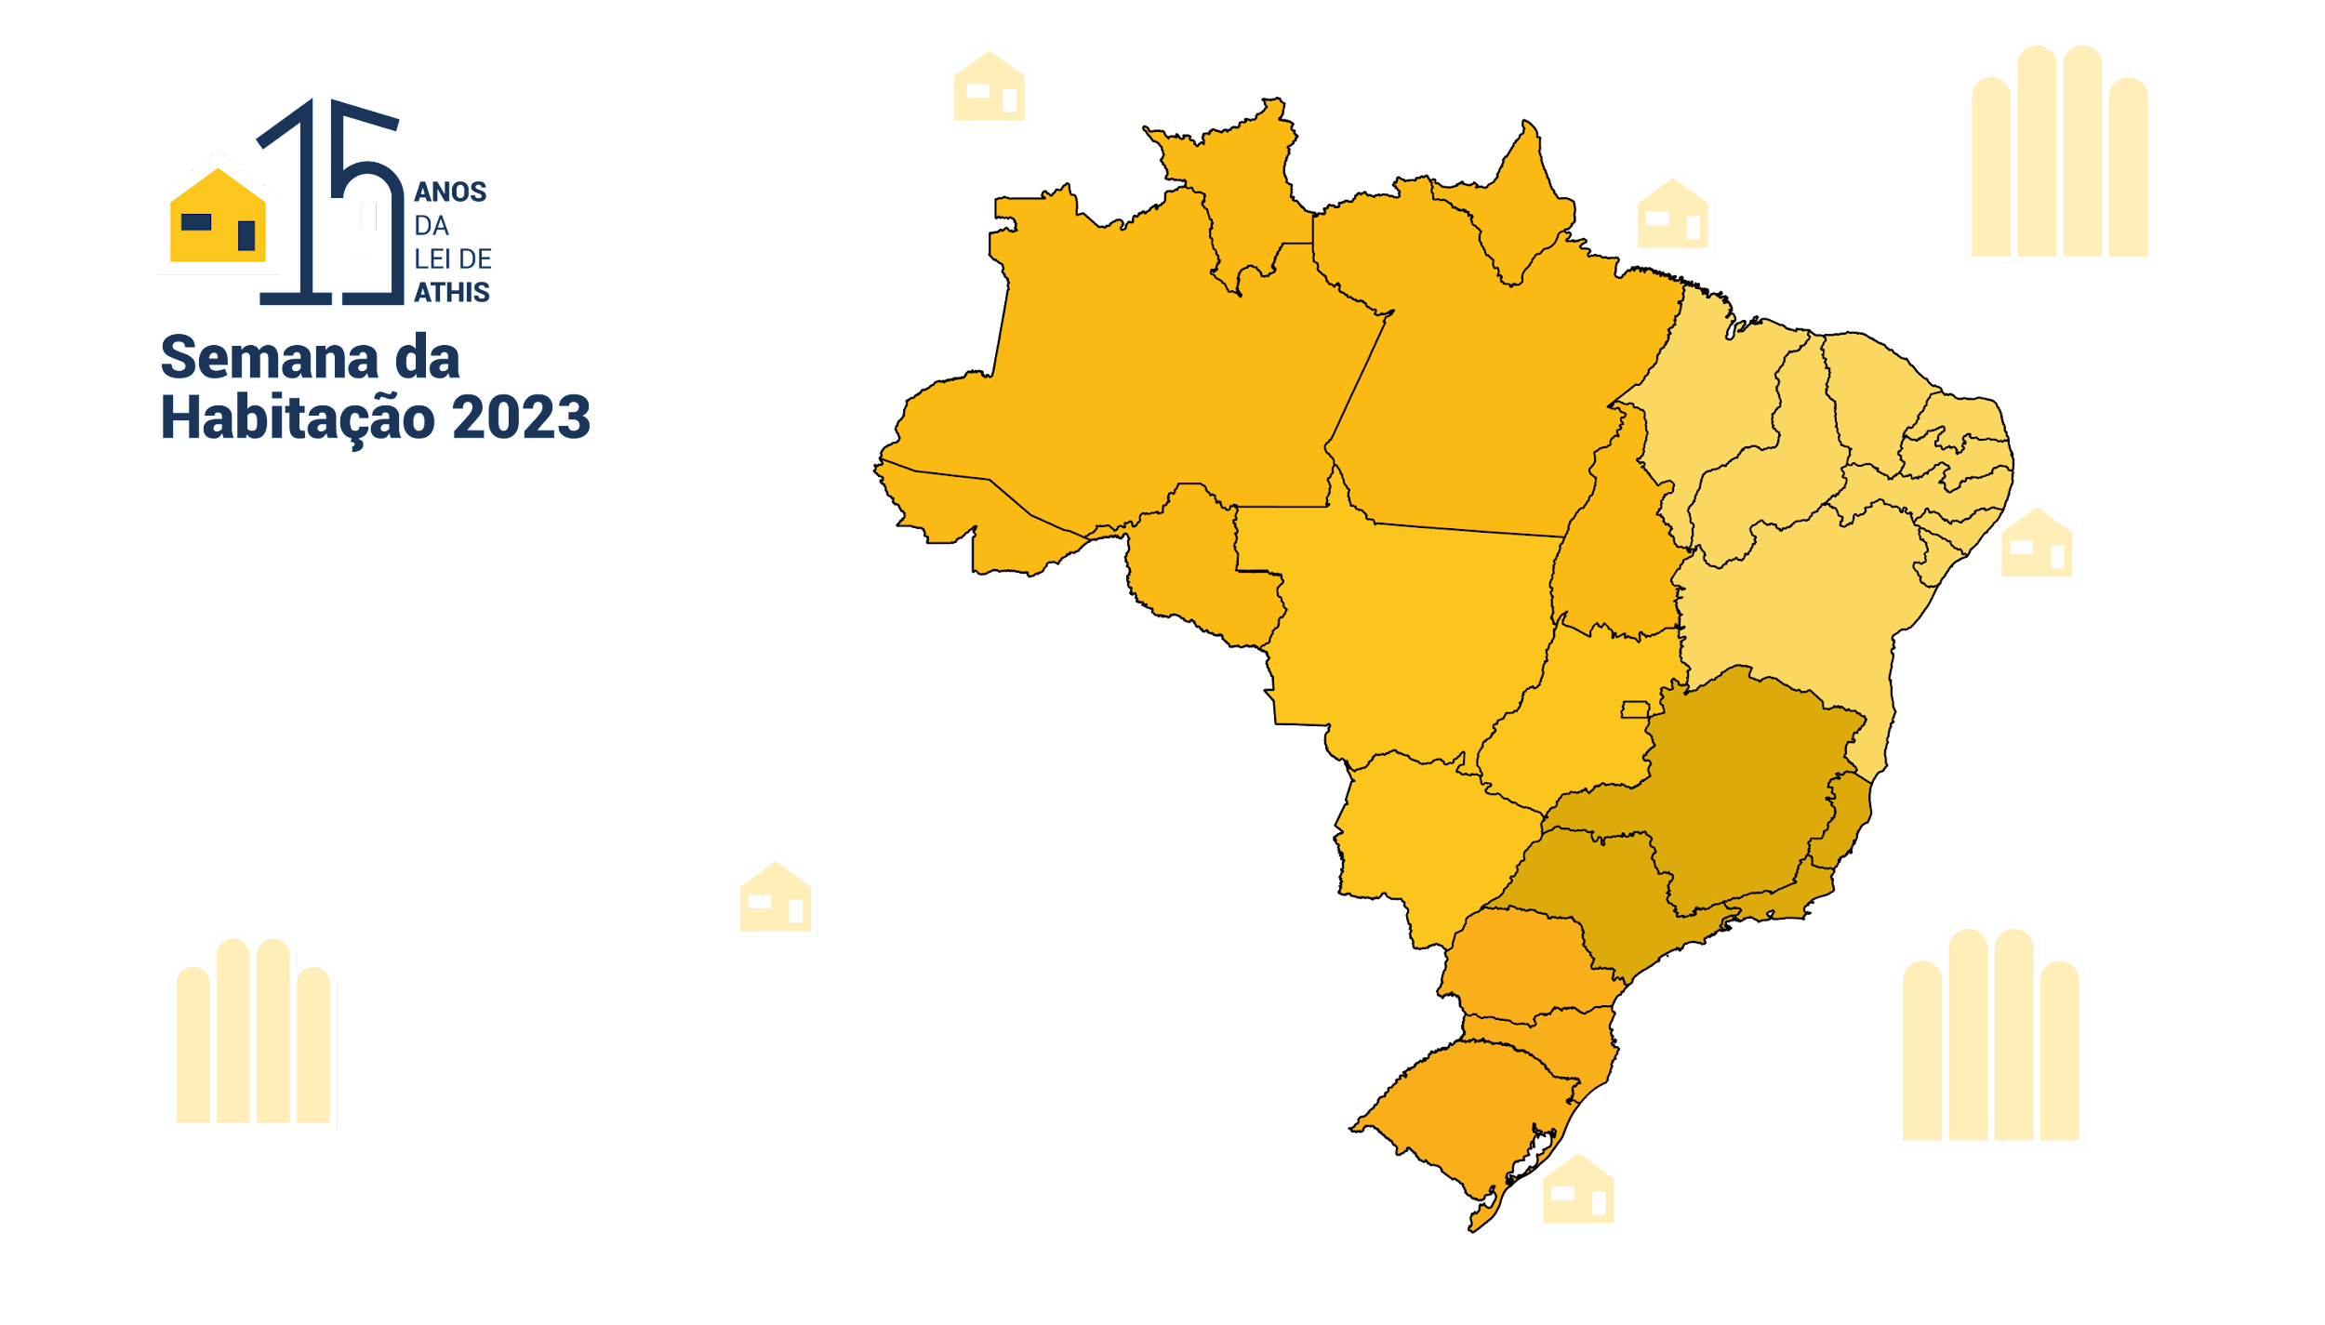
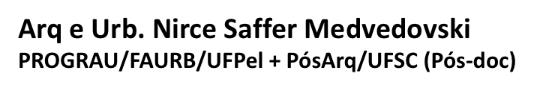
Mesa: Operando a ATHIS com Ações Concretas
– Ensino, Pesquisa e Extensão em ATHIS
Residências em construção: UFPEL/UFSC
UFSC
UFPEL

Slide 2

Todo projeto supõe "rupturas" com o presente e "promessas" para o futuro. Projetar significa tentar quebrar um estado confortável para arriscar-se, atravessar um período de instabilidade e buscar uma nova estabilidade em função da promessa que cada projeto contém de estado melhor do que o presente.
...nas palavras de GADOTTI (1994, p. 579)

Slide 3
ATHIS
Assessoria/Assistência Técnica em Habitação de Interesse Social

Slide 4
Constituição Federal
Art. 182 e a Art. 183
Estatuto da Cidade
Lei N° 10.257 de 2001
Capítulo II - DOS INSTRUMENTOS DA POLÍTICA URBANA
Seção I - Dos instrumentos em geral
Art. 4° Para os fins desta Lei, serão utilizados, entre outros instrumentos:
V – Institutos jurídicos e políticos:
r) assistência técnica e jurídica gratuita para as comunidades e grupos sociais menos favorecidos
Lei Federal No 11.888/2008
Assistência Técnica Pública e Gratuita para Habitação de Interesse Social.

Slide 5
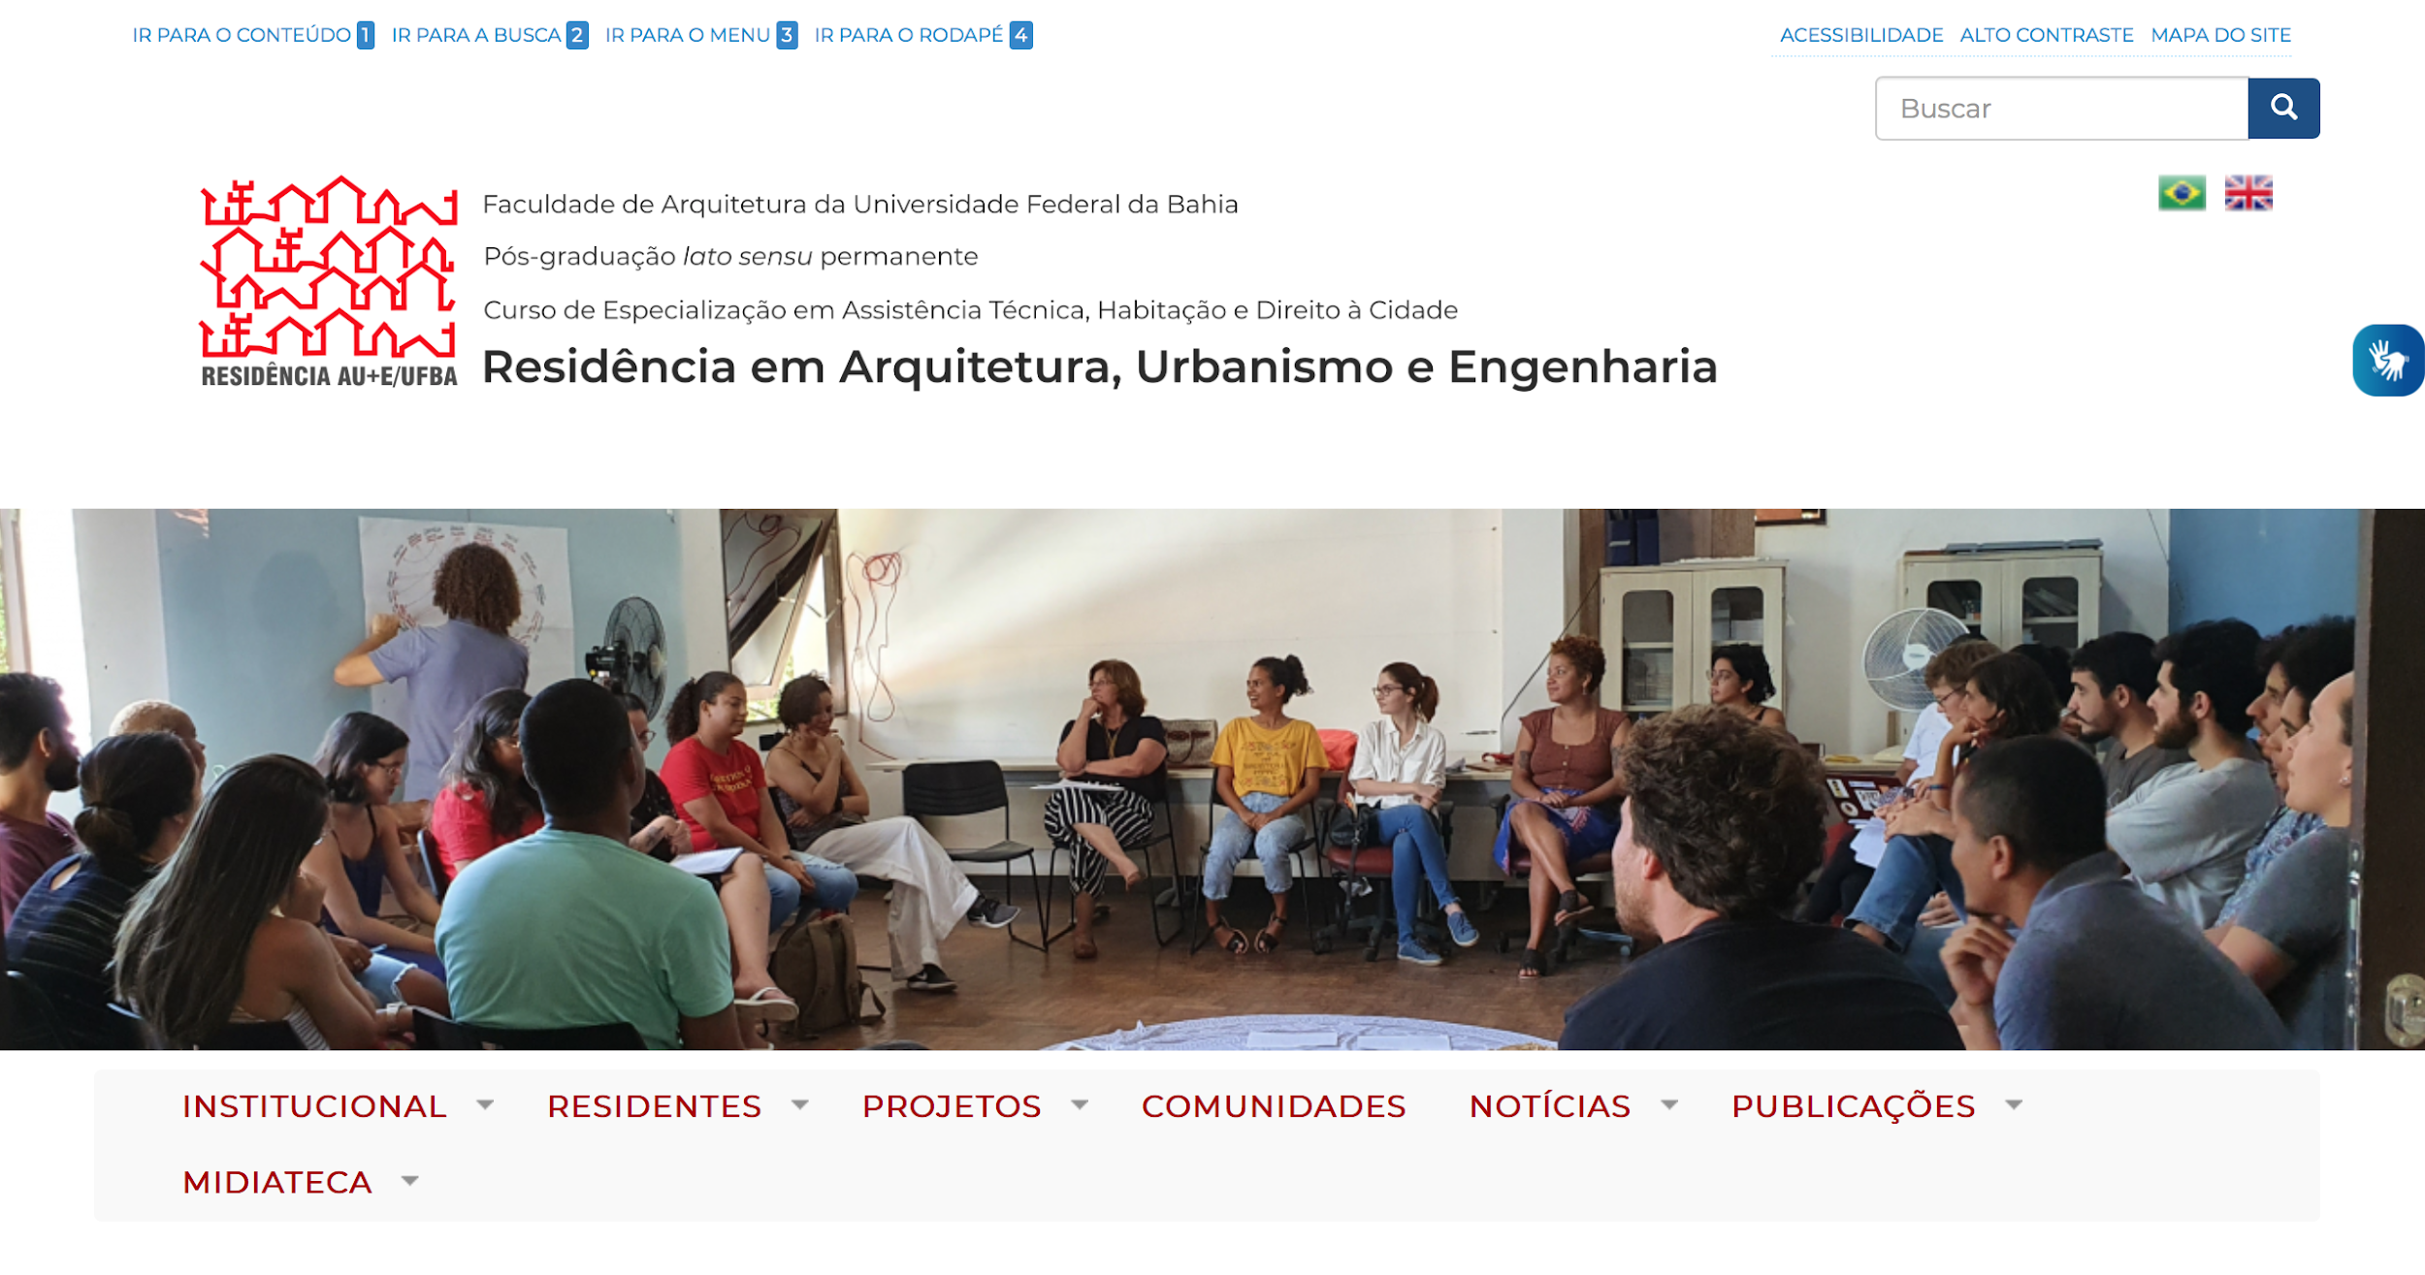
Aprovada na UFBA em 2011

Slide 6
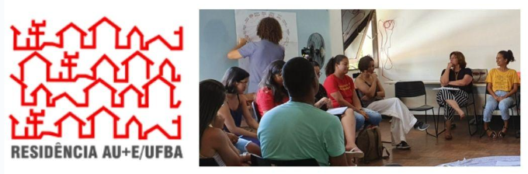
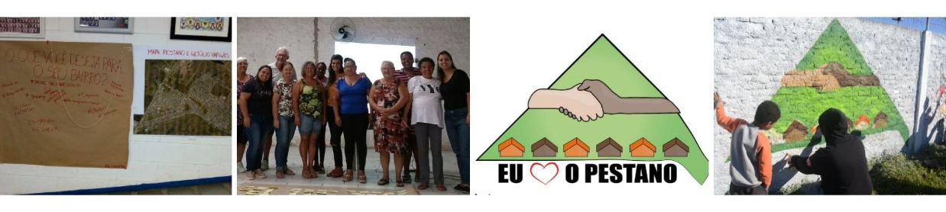
Ensino | Pesquisa | Extensão
Residência Associada em Arquitetura, Urbanismo e Engenharia
UFBA - UFPEL | 2017-2022
Curso de Pós-graduação latu sensu em Assistência Técnica, Habitação e Direito à Cidade
Aulas teóricas na sede (Salvador - BA)
Trabalhos práticos em Pelotas - RS
Co-orientação Pelotas ←→ Salvador
Tutores locais: André Carrasco, Eduardo Rocha e Nirce Medvedovski

Slide 7
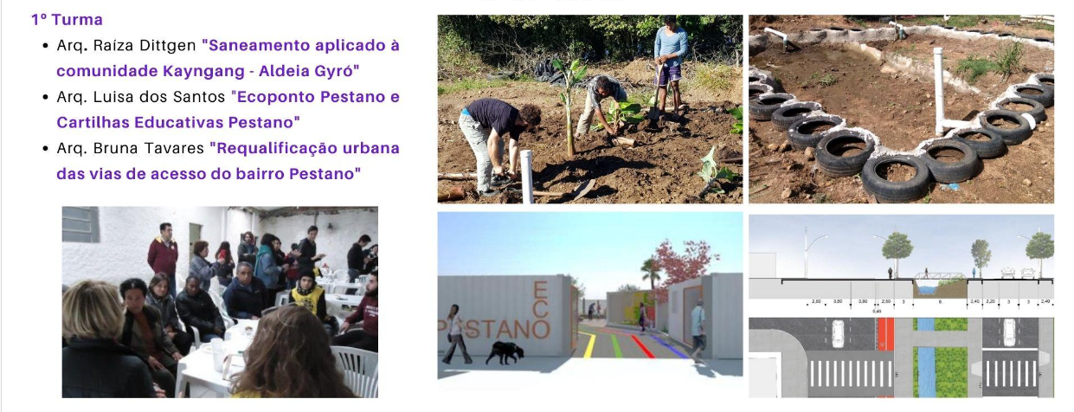
Ensino | Pesquisa | Extensão
Residência Associada em Arquitetura, Urbanismo e Engenharia
UFBA - UFPEL | 2017-2022
1º Turma
“Saneamento aplicado à
Comunidade Kayngang - Aldeia Gyró”
“Ecoponto Pestano e
Cartilhas Educativas Pestano”
“Requalificação urbana
das vias de acesso do bairro Pestano”
2017 - 2018

Slide 8
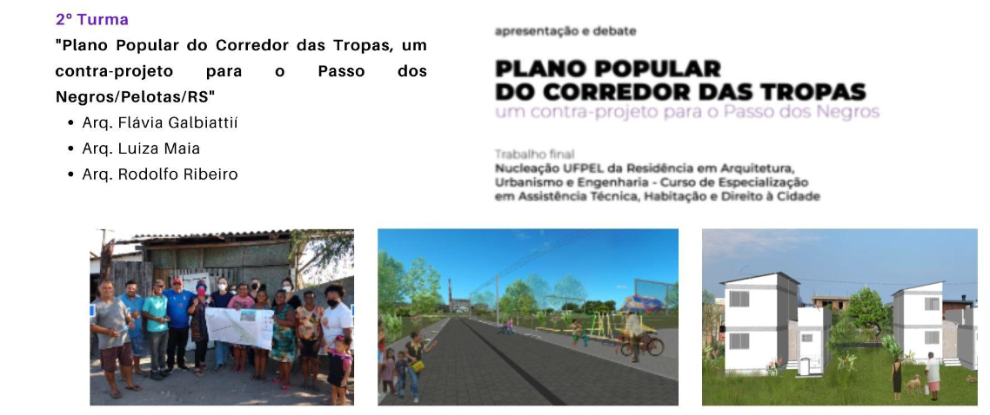
Ensino | Pesquisa | Extensão
Residência Associada em Arquitetura, Urbanismo e Engenharia
UFBA - UFPEL | 2017-2022
2º Turma
2020 - 2021 - Defesa em fev 2022

Slide 9
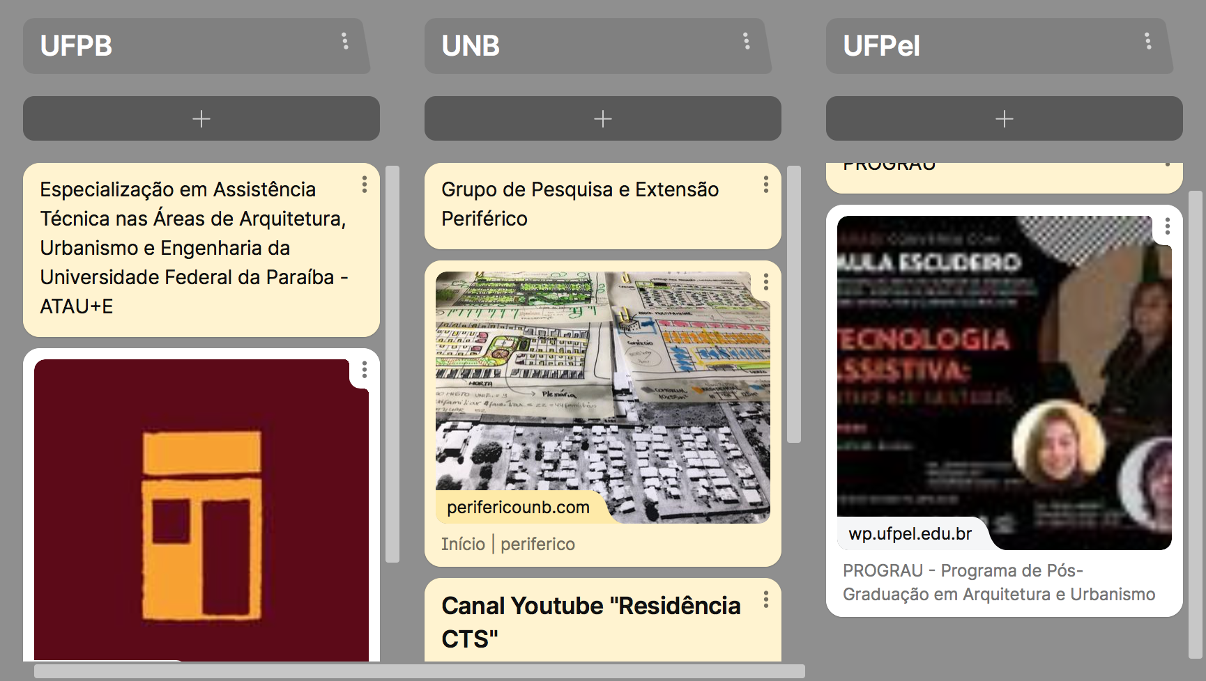
Residências Associadas RAU&E
Residência Técnica em Arquitetura, Urbanismo e Engenharia UNIVERSIDADE FEDERAL DA PARAÍBA
Abril de 2021
Residência Multiprofissional CTS - Habitat, Agroecologia, Economia Solidária e Saúde Ecossistêmica – PPG FAU
UNIVERSIDADE DE BRASÍLIA
Outubro de 2022
Residência Associada
2 edições
Continuidade???

Slide 10
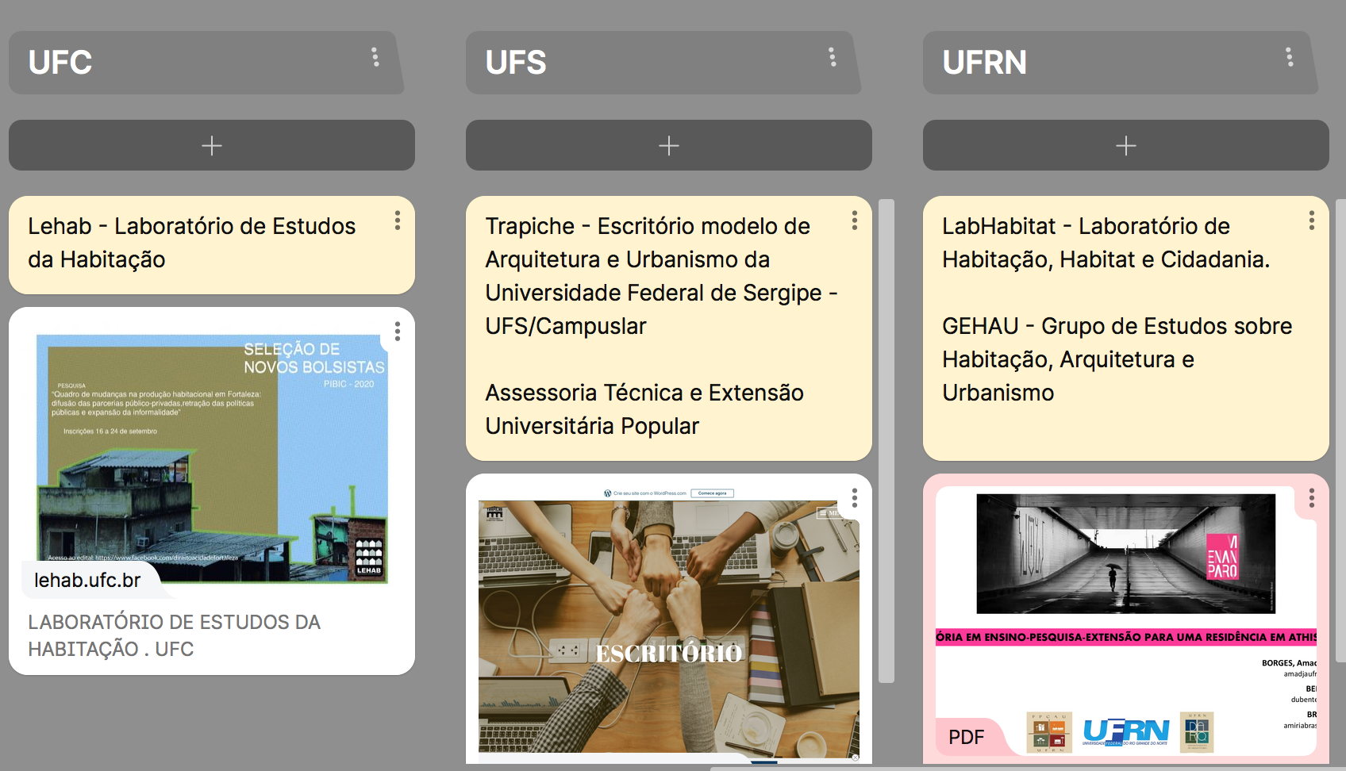
Residências Associadas RAU&E
Residência multiprofissional em Assistência Técnica para Habitação e Direito à Cidade (HabCidade) – UNIVERSIDADE FEDERAL DE SERGIPE/DAU
2023 – inicio atividades
Residência Associada
Continuidade ????
Residência Associada
Continuidade????

Slide 11
Universidade
Articulando Ensino, Pesquisa e Extensão

Slide 12
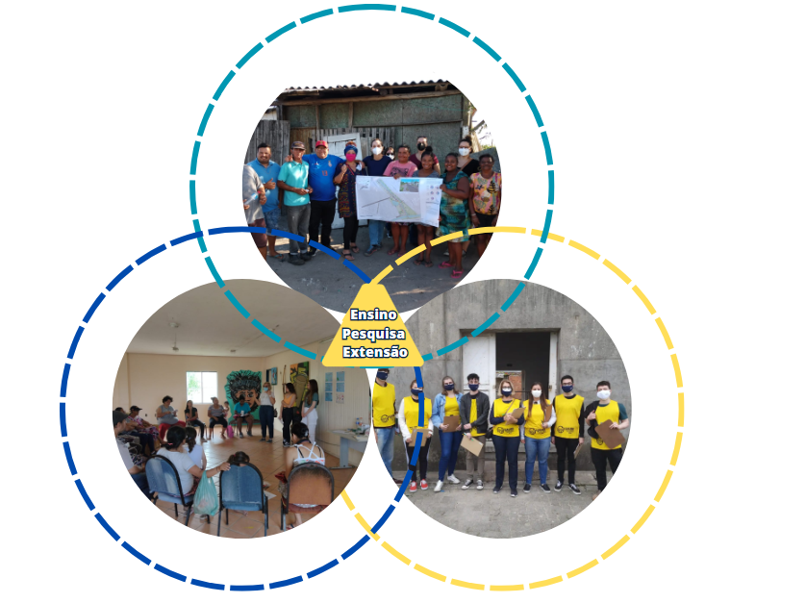
A realidade é uma só e precisa ser apreendida na vivência do cotidiano!
Comunidade da Estrada do Engenho
Comunidade do Loteamento DUNAS
Comunidade da Balsa + PAC Anglo

Slide 13
Condições prévias para uma participação como Residência Associada da RAU&E/ FAUFBA
Pesquisas para diagnóstico das demandas e das ações governamentais em HIS em Pelotas - Proposta da Lei de AEIS do Plano Diretor
Rede Habitare FINEP – Avaliação do Programa de Arrendamento Residencial -PAR (2004-2009)
Projetos de Extensão com comunidades locais (início 2006): três comunidades : Loteamento Dunas; Balsa+ Pac Anglo; Loteamento Pestano.
Rede MORAR –TS (FINEP) (2011-2021)
Curso de Capacitação em Regularização Fundiária - UCPEL+ FAURB
Dissertações sobre MCMV em Pelotas (2009 em diante)
Avaliação do PAC UAP em Pelotas - Observatório das Metrópoles (2020)

Slide 14

AÇÕES DE DIVULGAÇÃO NAURB+PROGRAU
CICLO DE CAPACITAÇÃO EM ASSISTÊNCIA TÉCNICA
JUNHO A NOV 2017

Slide 15

Dissertação PROGRAU : APLICABILIDADES DA ASSISTÊNCIA TÉCNICA: um estudo das diferentes modalidades de aplicação da Lei nº 11.888/2008 no contexto atual (2017-2018) Assistência Técnica
Autor: Luísa de Azevedo dos Santos. Ano: 2019/ PROGRAU/UFPEL
Fonte: SANTOS, 2019.

Slide 16

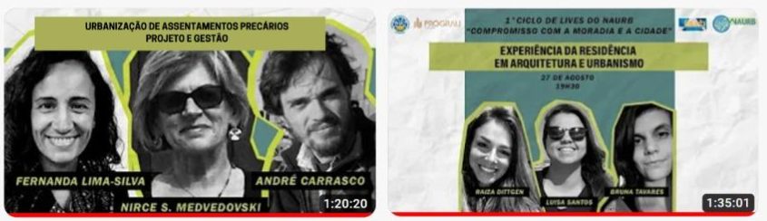
Período Pandêmico - AÇÕES DE DIVULGAÇÃO DE ATHIS NAURB+PROGRAU – II sem 2020

Slide 17
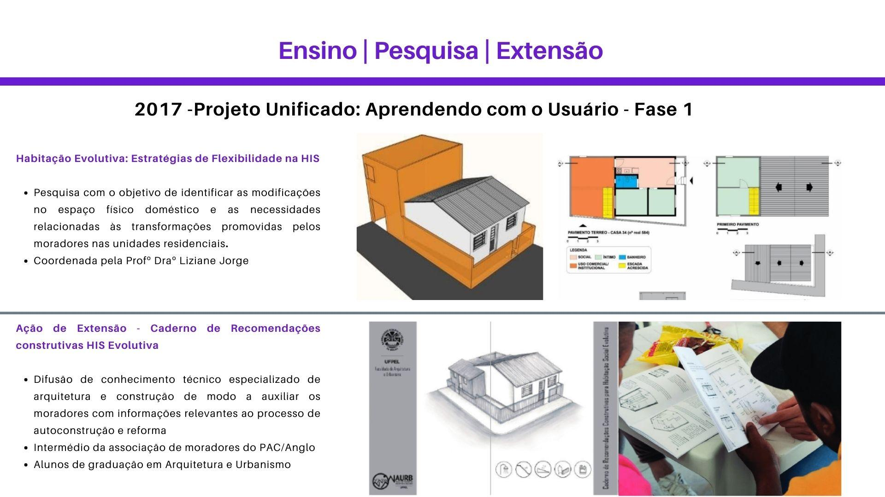
Habitação Evolutiva: Estratégias de Flexibilidade na HIS
Ação de Extensão - Caderno de Recomendações
construtivas HIS Evolutiva
Ensino | Pesquisa | Extensão
2017 - Projeto Unificado: Aprendendo com o usuário - Fase 1

Slide 18
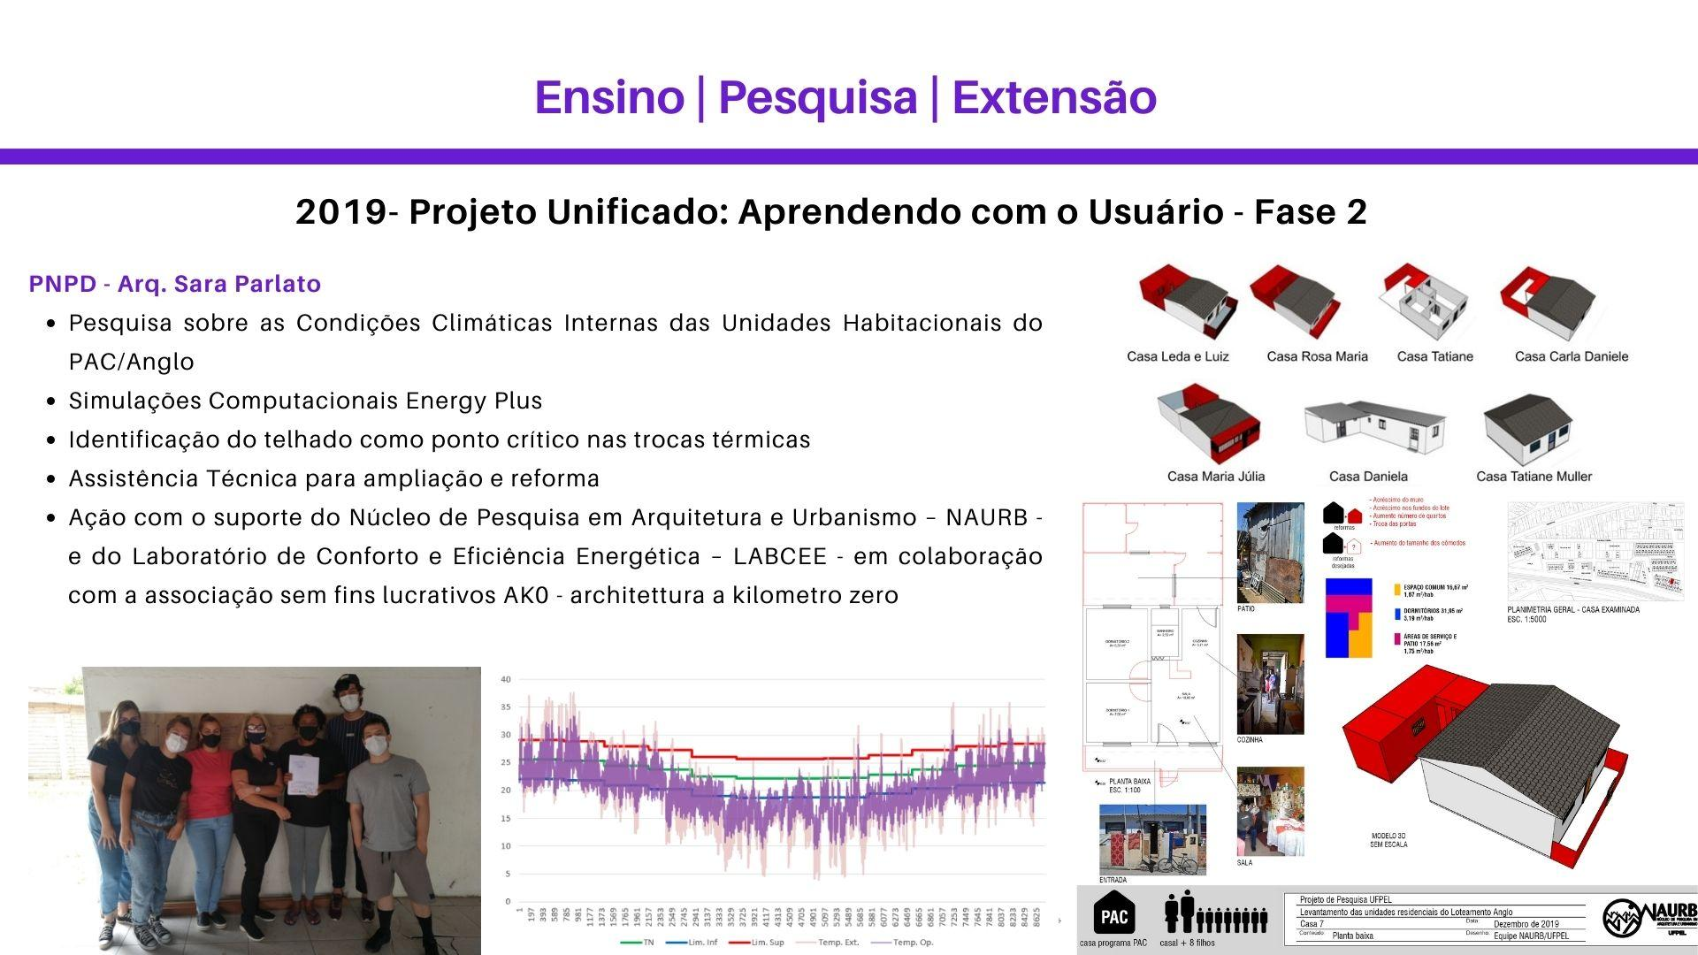
PNPD - Arq. Sara Parlato
Ensino | Pesquisa | Extensão
2017 - Projeto Unificado: Aprendendo com o usuário - Fase 2

Slide 19
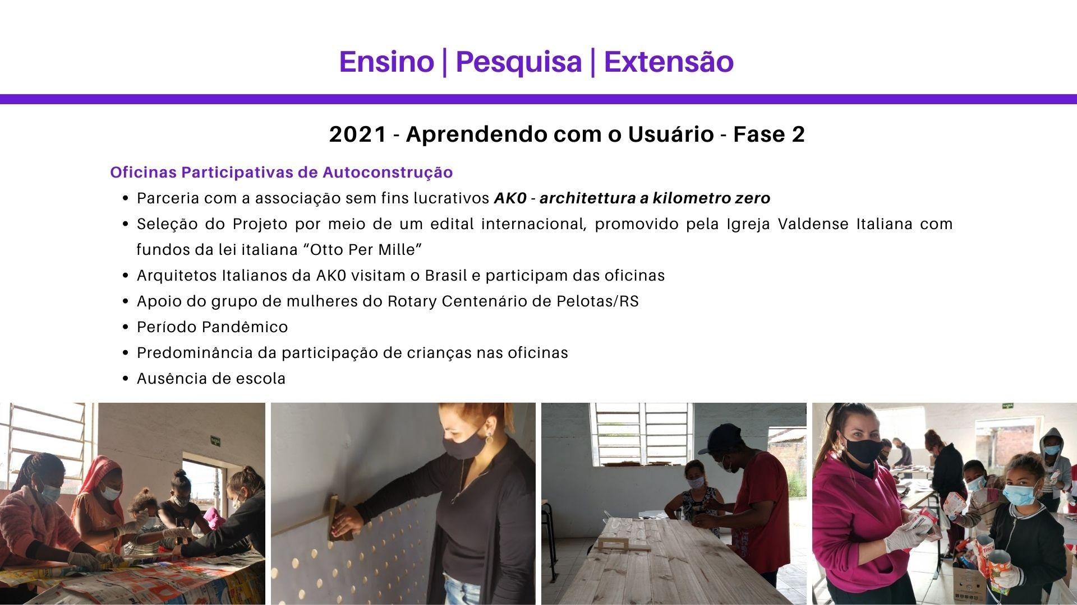
Oficinas Participantes de Autoconstrução
Ensino | Pesquisa | Extensão
2021 - Aprendendo com o Usuário - Fase 2 ( período pandêmico)
Notes:
No titulo :

Slide 20
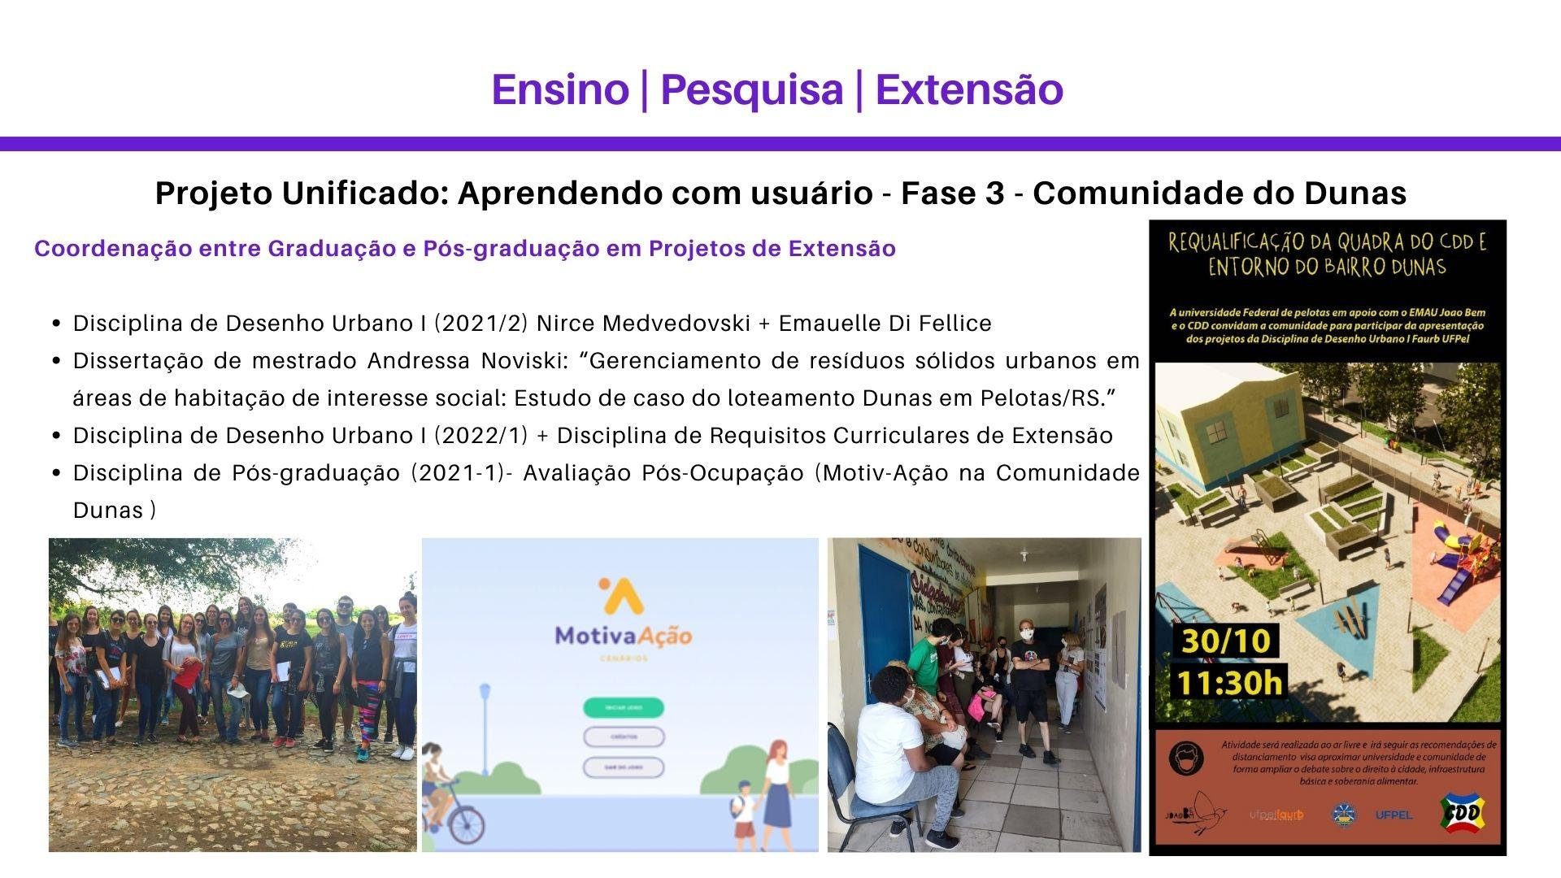
Coordenação entre Graduação e Pós-graduação em projetos de Extensão
Ensino | Pesquisa | Extensão
Projeto Unificado: Aprendendo com usuário - Fase 3 - Comunidade do Dunas

Slide 21
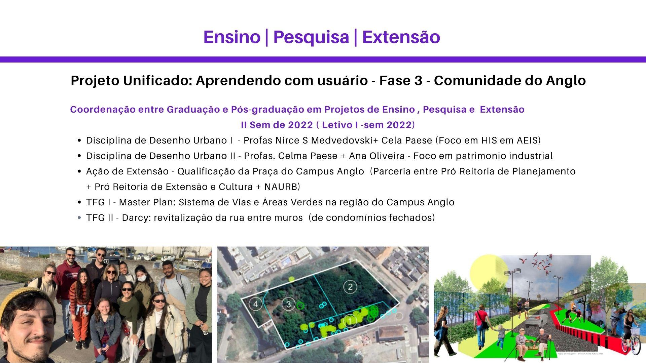
Coordenação entre Graduação e Pós-graduação em projetos de Ensino, Pesquisa e Extensão
II Sem de 2020 (Letivo I - Sem 2022)
Ensino | Pesquisa | Extensão
Projeto Unificado: Aprendendo com usuário - Fase 3 - Comunidade do Anglo
Notes:
PUXARA FIGURA PARA BAIXO E COLOCAR : Dissertaçao de Mestrado PROGRAU – Andressa Noviski - Gerenciamento de resíduos sólidos urbanos em áreas de habitação de interesse social: Estudo de caso do loteamento Dunas em Pelotas/RS

Slide 22
a academia e a reflexão crítica...muitas bancas...
ATHIS tem sido realizada sob perspectivas conceituais distintas das explicitadas na norma
Destacar o caráter multidisciplinar - visto que as demandas atendidas envolvem outras atividades e não se resume apenas ao projeto de melhoria ou de unidade habitacional .
ATHIS – Assistência Tecnica de Habitação de Interesse Social: Entre a norma e as práticas, os caminhos para a promoção da Justiça Social
2022, Karla Moroso – Qualificação de Doutorado PROPAR/UFRGS
A Lei de ATHIS, regulamentada junto ao plano diretor e este junto à política de saúde e de saneamento básico, pode ser o vínculo que fomente o serviço de arquitetura social vinculada à promoção de saúde.
Estratégias de Inserção da Assistência Técnica para Habitação de Interesse Social –ATHIS -na Política Nacional de Promoção de Saúde –PNPS: Por um SUS Urbano.
2023, Claudia Elisa Poletto – Defesa Mestrado PosARQ/UFSC
A premissa das Assessorias Técnicas de atuarem a partir de uma demanda espontânea, confere maior legitimidade ao processo, mas como garantir a moradia adequada das famílias que conquistaram esse direito por meios próprios, mas que sofrem com a falta de condições mínimas de habitabilidade e segurança e não estão inseridas em algum movimento social que transforme as necessidades em demandas?
O Projeto Arquiteto de Família como modelo de ATHIS para melhorias
habitacionais em territórios periféricos:
2023 ,Mariana Estevão de Souza Moraes – Qualificação de Doutorado FAUSP

Slide 23
Residência ATHIS/ UFSC
Março de 2020 - Seminário de Residência em AU realização Curso de Arquitetura e Urbanismo da
UFSC+ CAU/SC + GRANFPOLIS (Associação de Municípios da Região da Grande Florianópolis)
Março de 2021 - Curso de Especialização em ATHIS + Módulos em ATHIS para técnicos municipais da GRANFPOLIS
Interrompida pela Epidemia COVID 19
Março de 2023 - Grupo de Trabalho Residência em ATHIS

Slide 24
Proposta de organização dos GT – Residência ATHIS UFSC
GTs: Grupo PET Arq. e Urb. + professores CAU/UFSC
GT 1 - Conceituando a Residência (uni ou multiprofissional, assessoria / assistência, tempo de formação). Contexto do acesso à habitação e à cidade em Florianópolis e Santa Catarina.
GT2 - O território de atuação. De onde partimos? Contexto dos projetos e extensão e pesquisa/ação na UFSC relativos ao acesso à habitação e à cidade. Comunidade com que já temos interlocução.
GT3 - O que devemos oferecer como formação? O que temos para oferecer como formação? Disciplinas. Ementa das disciplinas (inicial ).
GT4 - Relação com a graduação – Estágios/ Curricularização da Extensão/ Pet/Disciplinas especiais.
GT5 - Parcerias exteriores à UFSC – sociedade organizada; CAU, IAB. Convênios com comunidades e municípios, associações de municípios. Parcerias na UFSC – Interdisciplinaridade. Psicologia ? Engenharias? Geoprocessamento? Técnicos Sociais?
GT6 - Processo de aprovação na UFSC. Gestão de recursos. Bolsas. Recursos para Logística dos Residentes (alimentação e transporte, seguros de vida). Recursos para escritórios técnicos (na comunidade e na escola)
+ Resolução do COSUN específica para Residências Acadêmicas profissionais e multiprofissionais

Slide 25
Residência UFSC – Novas alternativas:
Secretaria da Periferia do Ministério das Cidades: Programa Periferia Viva
Duas comissões em processo paralelo e inter-relacionado de trabalho :
Residência em Assessoria & Assistência Técnica
Adesão ao projeto – piloto “Periferia Viva”
Proposta que o PPC da residência incorpore as áreas de
atuação da Frei Damião:
Sugestões de eixos temáticos:
- Questão fundiária: organização coletiva;
- Planejamento urbano: equipamentos e espaços públicos;
- Saneamento: reciclagem + enchentes + sustentabilidade;
- Qualificação das moradias: casas sem banheiro
Tempo de 12 meses - defasado de 6 meses para iniciar a Residência em relação ao inicio do projeto
Comunidade Frei Damião – Uso do solo

Slide 26
Reflexões ( em construção) sobre a ATHIS
AS RESIDÊNCIAS SÃO MAIS FRUTOS DA EXTENSÃO DO QUE DA PÓS GRADUAÇÃO – Histórico extensionista das IES
A EXTENSÃO com trabalhos de assistência e assessoria técnica em comunidades da região de atuação das universidades é o ponto de partida e a possibilidade de continuidade.
Cada Residência tem a proposta que seu contexto lhe permite: não há modelo único !!!
Os tempos da comunidade e da universidade são outros!
A Graduação tem que estar inserida na proposta da Residência, multiplicando as oportunidades de prática e reflexão dos discentes. Disciplina de atelier de ATHIS, Extensão, Estágio junto a residentes, Escritórios Modelos , projetos de Extensão e Pesquisa.
Um grupo com vontade politica abraça a causa da Residência – A paixão de quem faz !!! O projeto como esperança de um novo futuro! Mas tem que “entrar” na proposta institucional da unidade..
Necessário superar a “barreira” da burocracia da Universidade! Cadastro de projetos de Pesquisa e Extensãp.
Perspectiva de empoderamento dos alunos de AU para ações extensionistas. Direito à alimentação, posto avançado na comunidade, seguro, transporte para atuação na periferia. (...os alunos da Odonto tem orçamento próprio para o material protético no orçamento da universidade. Quando não tem, eles fazem greve!!).
Importância de fazer a proposta da RESIDÊNCIA e NÃO da ESPECIALIZAÇÃO! Vínculo com uma política pública de ATHIS!
Temos que escalar, “espraiar” essas experiências!!!

Slide 27





Nirce Saffer Medvedovski
Email: Nirce.sul@gmail.com
Home Page NAUrb: https://wp.ufpel.edu.br/naurb/
Home Page PROGRAU UFPel: https://wp.ufpel.edu.br/prograu/
Home Page PósARQ UFSC: https://posarq.ufsc.br/

Slide 28
Produções da FAURB sobre a ATHIS
APLICABILIDADE DA LEI DE ASSISTÊNCIA TÉCNICA PÚBLICA E GRATUITA NAS ÁREAS DE ENGENHARIA, ARQUITETURA E URBANISMO PARA HABITAÇÃO DE INTERESSE SOCIAL E A PARTICIPAÇÃO DAS UNIVERSIDADES NESSE PROCESSO.
Autor : Greici Linassi. Ano: 2014/ Especialização em Gestão Publica/ UFPEL
APLICABILIDADES DA ASSISTÊNCIA TÉCNICA: um estudo das diferentes modalidades de aplicação da Lei nº 11.888/2008 no contexto atual (2017-2018)Assistência Técnica
Autor: Luisa de Azevedo dos Santos. Ano: 2019/ PROGRAU/UFPEL
PERSPECTIVAS E CONTRADIÇÕES DO CAMPO DA ASSESSORIA E ASSISTÊNCIA TÉCNICA EM ARQUITETURA E URBANISMO: UM OLHAR A PARTIR DE PELOTAS-RS
Autor: Flávia Pagnoncelli GalbiattiAno 2022/ PROGRAU/UFPEL

Slide 29
MEDVEDOVSKI, N. S.; CARRASCO, A. O. T. ; LIMA-SILVA, F. ; GALBIATTI, F. P. ; DUTRA, J. J. C. ; RIBEIRO, R. B.
; THOFEHRN, F. A. . URBANIZAÇÃO DE ASSENTAMENTOS PRECÁRIOS NA CIDADE DE PELOTAS: entre a
insuficiência da ação local e a pouca aderência aos incentivos federais. In: NUNES DA SILVA, Madianita;
CARDOSO, Adauto; DENALDI, Rosana. (Org.). Urbanização de favelas no Brasil: trajetórias de políticas municipais..
1ed.Rio de Janeiro: Letra Capital, 2022, v. 1, p. 339-370.
JORGE, L. O. ; MEDVEDOVSKI, N. S. ; PARLATO, S. Construindo bases para a Assessoria Técnica. Extensão
atrelada à pesquisa: premissas para uma relação dialogal entre comunidade e academia. In: Campos, Martha
Machado;Miranda,Clara Luiza; Jorge, Liziane de Oliveira; Aleida, Lutero Proscholdt. (Org.). Outra arquitetura
social: assessoria e assistência técnica em arquitetura e urbanismo. 1ed.Vitoria: EDUFES e AsM Editora, 2022, v. 1
BARBOSA, M. G. ; MEDVEDOVSKI, N. S. . O PROCESSO PARTICIPATIVO PARA REQUALIFICAÇÕES URBANAS NA
COHAB LINDÓIA: A RETROALIMENTAÇÃO PROJETUAL E URBANA SOB A ÓTICA DO USUÁRIO, VISANDO O
DIREITO À CIDADE. In: Antônio Rafael M. Ferreira; Naiara Sandi de Almeida Alcantara; Gabriela Catarina. (Org.).
Direito à cidade, cidadania, governança urbana e bem-estar urbano: movimentos de insurgência e resistência.
1ed.Maringá: UEM-Observatório das Metrópoles, 2021, v. 1, p. 236-254.

